Slide 1
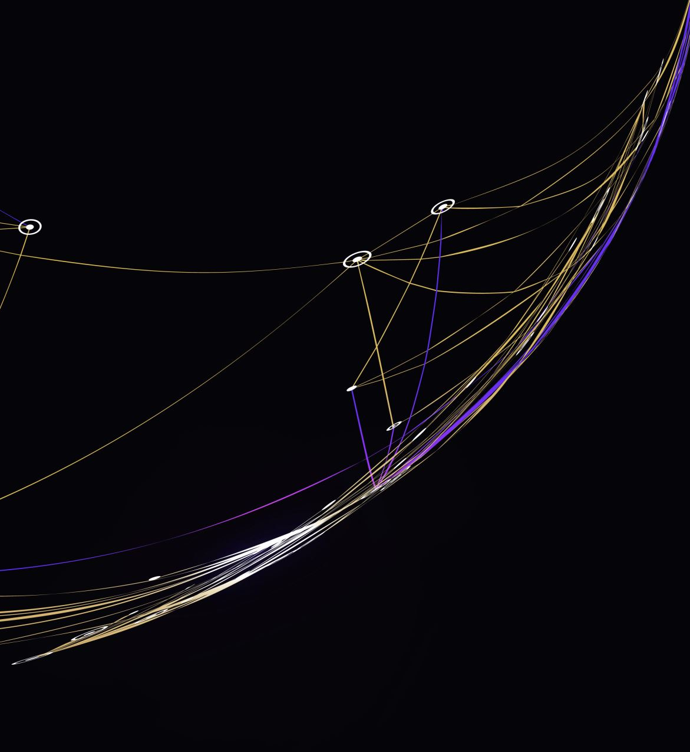
Los pliegues del tiempo
Portafolio de Martina Atanasova
-164 Gpie “Miguel de Cervantes”-

Slide 2
índice
BOSQUES Y BRUMAS. MISIÓN ROMANTICISMO
- Territorio Pasión
UN ESPEJO EN EL CAMINO. MISIÓN REALISMO
Territorio Geografías
EVAL El panel del realista
LOS MODERNOS. MISIÓN SIGLO XX
Territorio Nuevo
Black Poetry

Slide 3
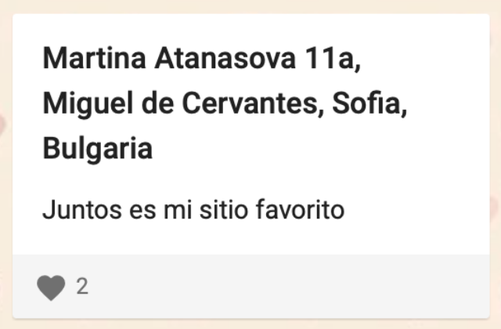
BOSQUES Y BRUMAS. MISIÓN ROMANTICISMO
Territorio de Pasión - Octumbre y Noviembre 2020
- Una de las actividades de este territorio fue
escribir un poema de amor en 5 palabras.
Me gustó mucho la tarea porque me hizo
intentar traer una emoción tan fuerte como el
amor en tan pocas palabras.
- Creo que hice bastante bien еsta tarea y la misión en general.

Slide 4
UN ESPEJO EN EL CAMINO. MISIÓN REALISMO
Territorio Geografías - Marzo y Abril 2021
- Tuvimos que elegir una ciudad de nuestra elección, solo estuviera de nuestro país. Luego tuvimos que describirlo usando el estilo de los realistas.
Elegí Veliko Tarnovo por su impresionante apariencia.
La tarea fue interesante

Slide 5
UN ESPEJO EN EL CAMINO. MISIÓN REALISMO
EVAL El panel del realista – Mayo 2021
Durante el proyecto hicimos knollings varias veces sobre diferentes temas.
Este es mi favorito de todos, porque había mucho más que escribir.

Slide 6
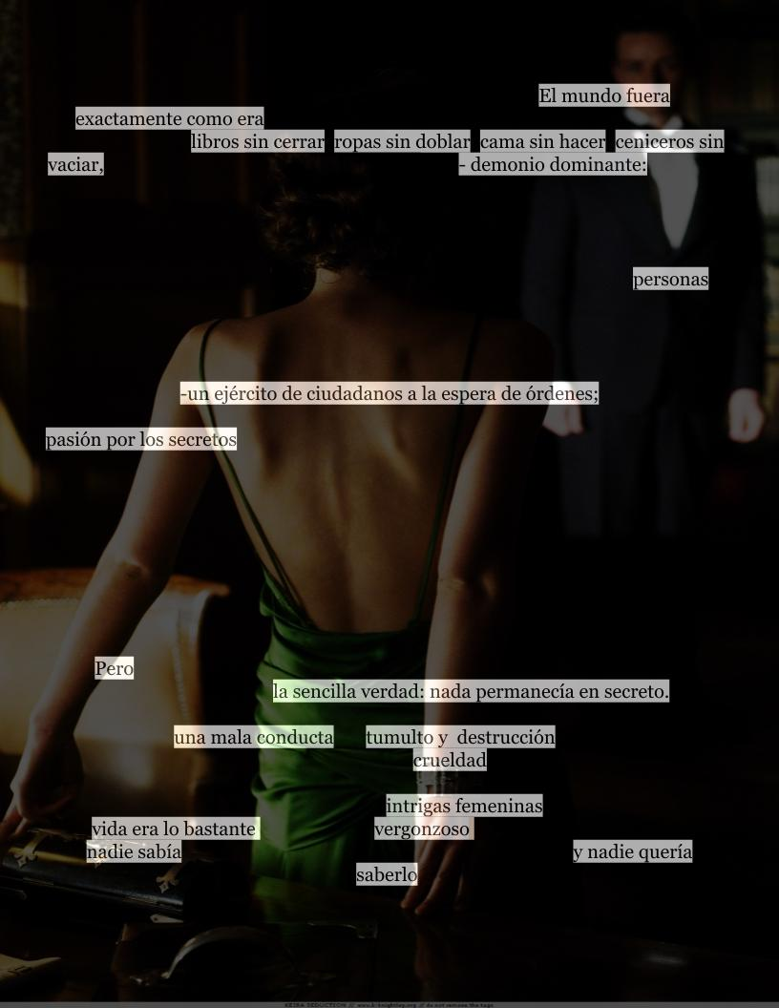
LOS MODERNOS. MISIÓN SIGLO XX
Black Poetry – Abril 2021
- Aquí probamos una de las formas modernistas
- Esa tarea fue mi favorita de todo el proyecto, porque no solo era una tarea de reflexión, sino también una tarea creativa.
- Estoy super muy contenta con el resultado

Slide 7
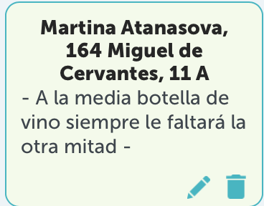
LOS MODERNOS. MISIÓN SIGLO XX
Territorio Nuevo – Mayo 2021
Aquí encarnamos a los modernistas y
escribimos greguerías
Fueron extremadamente interesantes de hacer.
Definitivamente una de mis tareas favoritas
para todo el proyecto.

Slide 8
Conclusión y cierre
Para mí era un placer participar en éste proyecto.
Las actividades eran relacionadas con la literatura que estudiábamos en clase y contribuyó en gran medida a mi rendimiento en clase.
Los cordinadores han hecho su trabajo muy bien. La comunicación, aunque indirecta, con los estudiantes de los diferentes países era muy interesante.
¡Gracias por la oportunidad
y la experiencia!

